Slide 1
课程信息：
任课教师：魏华祎
联系电话：15973229281
办公室：数学院南楼 227
助教：陈春雨，15773222592
考试：平时成绩 20%， 考试成绩 80%

Slide 2
§1.1 向量的概念

Slide 3




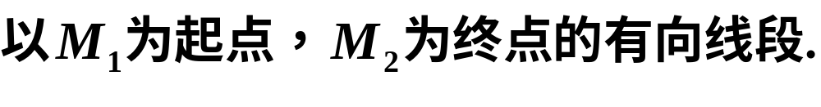


定义1.1.1 既有大小又有方向的量叫做向量
(vector, 工程或物理中也称作矢量）.
两类量: 数量(标量, scalar):可用一个数值来描述的量;
向量既有大小又有方向的量.
向量的几何表示：
有向线段
有向线段的长度表示向量的大小,
有向线段的方向表示向量的方向.
或
向量的模：
向量的大小.
或
| |

Slide 4

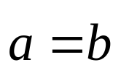
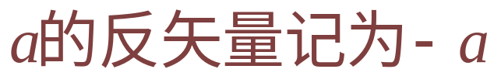



单位向量：
模为1的向量.
零向量：
模为0的向量.
定义1.1.2 如果两个向量的模相等且方向相同，那么叫做相等向量.记为
定义1.1.3 两个模相等，方向相反的向量叫做互为反向量.

Slide 5
定义1.1.4 平行于同一直线的一组向量叫做共线向量(colinear vector).
零向量与任何共线的向量组共线.
定义1.1.5 平行于同一平面的一组向量叫做共面向量(coplanar vector).
零向量与任何共面的向量组共面.

